Slide 1




INSTITUTUL NAȚIONAL DE CERCETARE-DEZVOLTARE PENTRU ECOLOGIE INDUSTRIALĂ - ECOIND
ABORDAREA INTEGRATĂ A PROBLEMATICII DEȘEURILOR – EXPERTIZĂ ȘI SOLUȚII PE TERMEN SCURT SI LUNG
Lidia KIM, Gheorghe BATRÎNESCU, Agnes Șerbănescu, Mădălina ARAMĂ, Bogdan STĂNESCU, Mihai NIȚĂ-LAZĂR
MATCHMAKING: “REALITĂȚI ȘI PERSPECTIVE PRIVIND UTILIZAREA POTENȚIALULUI
DE CERCETARE-DEZVOLTARE-INOVARE AL INCD–urilor ÎN DOMENIUL GESTIONĂRII DEȘEURILOR”, București 23 mai 2018

Slide 2
INSTITUTUL NAȚIONAL DE CERCETARE-DEZVOLTARE PENTRU ECOLOGIE INDUSTRIALĂ - ECOIND
Evaluare și impact de mediu
Evaluarea ecotoxicității și impactul indus asupra mediului
Analize poluanți prezenți în deșeuri
Teste de ecotoxicitate
Încadrare deșeuri
Consultanță și soluții
Tratare/
valorificare
Dezvoltarea de metode noi
CERCETARE
ÎN DOMENIUL MANAGEMENTULUI DEȘEURILOR
SERVICII
ÎN DOMENIUL MANAGEMENTULUI DEȘEURILOR
ACTIVITĂȚI
MATCHMAKING: “REALITĂȚI ȘI PERSPECTIVE PRIVIND UTILIZAREA POTENȚIALULUI
DE CERCETARE-DEZVOLTARE-INOVARE AL INCD–urilor ÎN DOMENIUL GESTIONĂRII DEȘEURILOR”, București 23 mai 2018

Slide 3
INSTITUTUL NAȚIONAL DE CERCETARE-DEZVOLTARE PENTRU ECOLOGIE INDUSTRIALĂ - ECOIND
LEGEA 211/2011 privind regimul deșeurilor actualizată;
ORDONANȚA DE URGENTA nr. 68/2016 pentru modificarea și completarea Legii nr. 211/2011 privind regimul deșeurilor;
REGULAMENTUL (UE) NR. 1357/2014 AL COMISIEI din 18 decembrie 2014 de înlocuire a anexei III la Directiva 2008/98/CE a Parlamentului European și a Consiliului privind deșeurile și de abrogare a anumitor directive;
HOTĂRÂRE nr. 856 din 16 august 2002 privind evidenţa gestiunii deşeurilor şi pentru aprobarea listei cuprinzând deşeurile, inclusiv deşeurile periculoase;
HOTĂRÂRE Nr. 1061 din 10 septembrie 2008 privind transportul deşeurilor periculoase şi nepericuloase pe teritoriul României;
ORDIN nr. 95 din 12 februarie 2005 privind stabilirea criteriilor de acceptare şi procedurilor preliminare de acceptare a deşeurilor la depozitare şi lista naţională de deşeuri acceptate în fiecare clasă de depozit de deşeuri.
CADRUL LEGISLATIV
MATCHMAKING: “REALITĂȚI ȘI PERSPECTIVE PRIVIND UTILIZAREA POTENȚIALULUI
DE CERCETARE-DEZVOLTARE-INOVARE AL INCD–urilor ÎN DOMENIUL GESTIONĂRII DEȘEURILOR”, București 23 mai 2018

Slide 4

CERCETĂRI
privind
Evaluarea și impactul indus asupra mediului
Reducere
Reutilizare
Evaluarea periculozității si ecotoxicității deșeurilor
Evaluarea riscului ecologic și impactul indus asupra mediului de o gestionare necorespunzătoare a depozitelor de deșeuri municipale / industriale
Reciclare
MATCHMAKING: “REALITĂȚI ȘI PERSPECTIVE PRIVIND UTILIZAREA POTENȚIALULUI
DE CERCETARE-DEZVOLTARE-INOVARE AL INCD–urilor ÎN DOMENIUL GESTIONĂRII DEȘEURILOR”, București 23 mai 2018

Slide 5
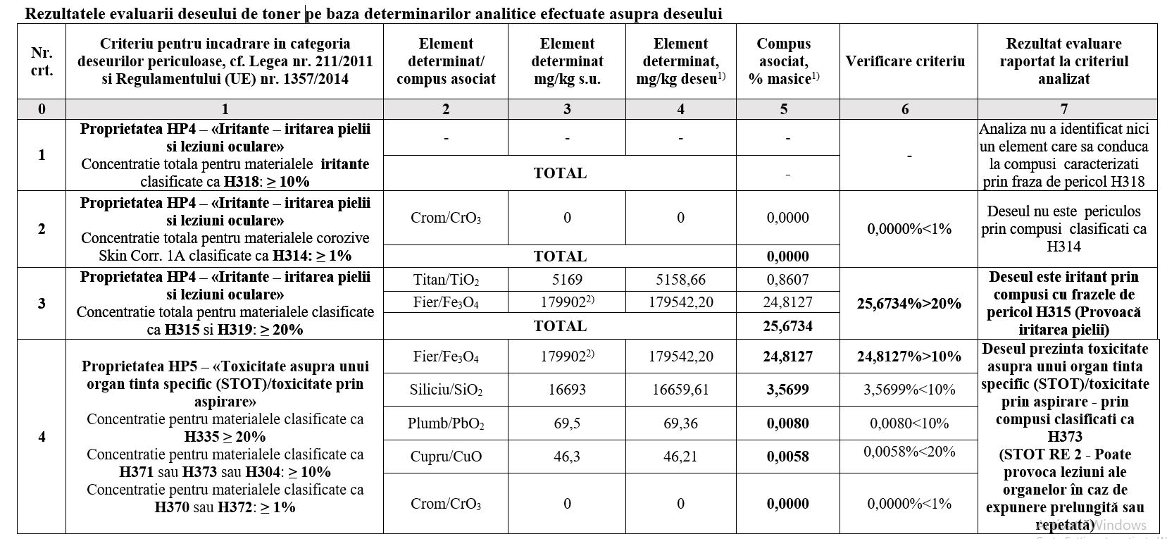
PROGRAM NUCLEU
Titlul proiectului: “Metodologie de determinare a periculozității deșeurilor bazată pe identificarea caracteristicilor compușilor componenți”
-cod proiect 09 13 01 13
-perioada de derulare: 2013-2014
Stabilirea unor metode de determinare a periculozității deșeurilor
Legea 211/2011 actualizata; OUG 68/2016; Regulamentul (UE) 1357/2014; HG 856/2002; HG 1061/2008; Ordinul 95/2005
OBIECTIV
REZULTATE/ DISEMINARE
- 3 lucrări publicate și prezentate în cadrul unor manifestări științifice
- 1 metodologie de determinare a periculozității deșeurilor în acord cu legislația în vigoare
-SC Lukoil Energy & GAS Romania SRL
-ALUMIL Rom Industry S.A
-SC PIM SA
-SC AMBRO SA
-HENKEL Romania SRL
-TMK Resita
MATCHMAKING: “REALITĂȚI ȘI PERSPECTIVE PRIVIND UTILIZAREA POTENȚIALULUI
DE CERCETARE-DEZVOLTARE-INOVARE AL INCD–urilor ÎN DOMENIUL GESTIONĂRII DEȘEURILOR”, București 23 mai 2018

Slide 6
PROGRAM NUCLEU
Titlul proiectului: “Predicția riscului ecologic în legătură cu consecințele potențiale la depozitare a diferitelor tipuri de deșeuri industriale”
-cod proiect 16 25 02 09
-perioada de derulare: 2009-2010
Crearea unui model de predicție a riscului de mediu de tip multicriterial în scopul gestionarii riscurilor de mediu induse de depozitele de deșeuri industriale
OBIECTIV
GRILA EVALUARE RISC - PROBABILITATE
REZULTATE
model conceptual de predicție a riscului de mediu de tip multicriterial
metodologie de predicție a riscului ecologic la depozitare la nivelul organizațiilor ce dețin și operează depozite de deseuri industriale.
-RULMENTI BARLAD SA
MATCHMAKING: “REALITĂȚI ȘI PERSPECTIVE PRIVIND UTILIZAREA POTENȚIALULUI
DE CERCETARE-DEZVOLTARE-INOVARE AL INCD–urilor ÎN DOMENIUL GESTIONĂRII DEȘEURILOR”, București 23 mai 2018

Slide 7
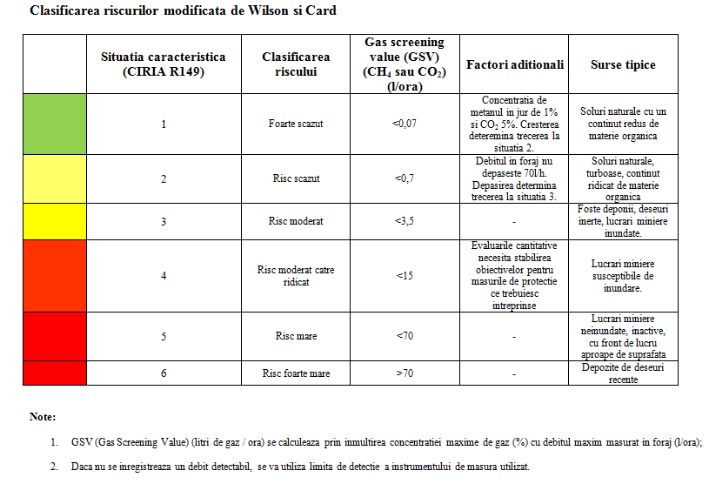
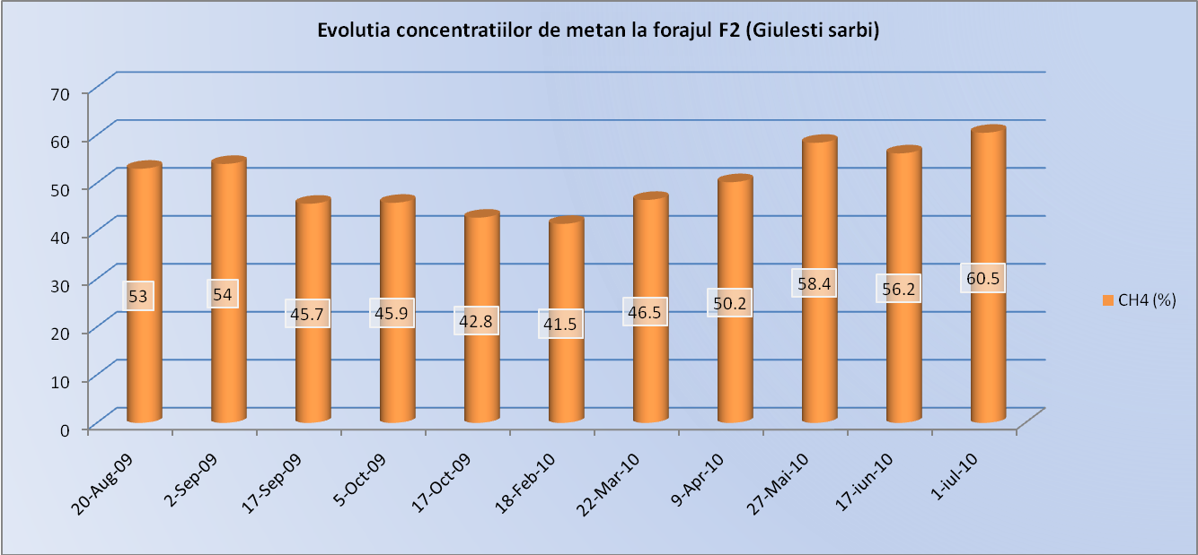
PROGRAM NUCLEU
Titlul proiectului: “Studiu privind evaluarea riscurilor induse de emisiile de gaze din sol/subsol în zone poluate antropic”
-cod proiect 09 13 02 05; perioada de derulare: 2016-2017
Evidențierea criteriilor de evaluare a riscului indus
de emisiile de gaze din sol/subsol
OBIECTIV
Concluzii:
-Aplicarea metodologiei de evaluare a riscului pentru forajul F2 de la depozitul Giulești Sârbi, unde concentrațiile de metan au atins valorile maxime, respectiv 60,5%, Gas Screening Value GSV=(60,5/100) x 0,3 l/h =0,18 l/h respectiv, corespunde situatiei caracteristice de nivel 2 RISC SCAZUT, dar care necesită masuri de protecție de nivel scăzut, în situația în care zona ar primi o dezvoltare rezidențială.
REZULTATE
metodologie de evaluarea riscurilor induse de emisiile gazoase din sol / subsol;
articol publicat in revista de specialitate ISI
MATCHMAKING: “REALITĂȚI ȘI PERSPECTIVE PRIVIND UTILIZAREA POTENȚIALULUI
DE CERCETARE-DEZVOLTARE-INOVARE AL INCD–urilor ÎN DOMENIUL GESTIONĂRII DEȘEURILOR”, București 23 mai 2018

Slide 8
CERCETĂRI
privind
Tratarea / Valorificarea deșeurilor
Reducere
Reutilizare
Tehnologii de valorificare a deșeurilor în scopuri energetice
Reciclarea deșeurilor inseparabile de mase plastice și hârtie
Reciclarea cenușilor în scopuri agricole
Tehnologii de tratare în scopul diminuării potențialului de poluare
Reciclare
MATCHMAKING: “REALITĂȚI ȘI PERSPECTIVE PRIVIND UTILIZAREA POTENȚIALULUI
DE CERCETARE-DEZVOLTARE-INOVARE AL INCD–urilor ÎN DOMENIUL GESTIONĂRII DEȘEURILOR”, București 23 mai 2018

Slide 9
Proiect PN II
Program 4 – Parteneriate în domeniile prioritare, perioada de derulare: 2007-2010
Titlul: “Tehnologie de valorificare energetică sub formă de biogaz a deșeurilor și/sau subproduselor vegetale din agricultură”, Acronim VALDEG
CONSORTIUL:
Coordonator proiect: INSTITUTUL NATIONAL DE CERCETARE – DEZVOLTARE CHIMICO-FARMACEUTICA
Partener 1: UNIVERSITATEA DE STIINTE AGRONOMICE SI MEDICINA VETERINARA
Partener 2: CENTRUL DE CHIMIE APLICATA SI BIOTEHNOLOGIE
Partener 3: INSTITUTUL NATIONAL DE CERCETARE DEZVOLTARE PENTRU ECOLOGIE INDUSTRIALA (INCD ECOIND)
Partener 4: S.C. COMPRESERV SRL
Partener 5: INSTITUTUL NATIONAL DE CERCETARE-DEZVOLTARE PENTRU MICROBIOLOGIE SI IMUNOLOGIE “I.CANTACUZINO”-
Obiectiv: Elaborarea și realizarea unei biotehnologii inovative de transformare a deșeurilor lignocelulozice în biogaz
OBIECTIVE SPECIFICE abordate in cadrul proiectului
-Tehnologie de hidroliză enzimatică a biomasei lignocelulozice;
-Tehnologie de obținere a biogazului prin fermentație anaerobă a biomasei vegetale hidrolizată enzimatic;
-Materiale permselective cu caracteristici reproductibile destinate imobilizării enzimelor celulozolitice.
DISEMINARE
- 1 cerere de brevet
- 3 articole publicate în reviste ISI
- 2 lucrări prezentate la manifestări științifice
MATCHMAKING: “REALITĂȚI ȘI PERSPECTIVE PRIVIND UTILIZAREA POTENȚIALULUI
DE CERCETARE-DEZVOLTARE-INOVARE AL INCD–urilor ÎN DOMENIUL GESTIONĂRII DEȘEURILOR”, București 23 mai 2018

Slide 10
Proiect PN II
Program 4 – Parteneriate în domeniile prioritare, perioada de derulare: 2007-2010
Titlul: ”Valorificarea energetică a emisiilor din depozitele de deșeuri municipale” , Acronim VALENDEM
Consortiu:
Coordonator proiect: INSTITUTUL NATIONAL DE CERCETARE DEZVOLTARE PENTRU ECOLOGIE INDUSTRIALA - INCD ECOIND BUCURESTI
Partener 1: UNIVERSITATEA POLITEHNICA DIN BUCURESTI, FACULTATEA DE ENERGETICA
Partener 2: UNIVERSITATEA TEHNICA DIN CLUJ NAPOCA, FACULTATEA DE STIINTA SI INGINERIA MATERIALELOR
Obiectiv: Identificarea și stabilirea unor tehnici de valorificare a emisiilor din depozitele de deșeuri municipale.
Studiul situației la nivel național a depozitelor de deșeuri municipale privind potențialul energetic
(Cluj Napoca, Suceava și Rădăuți)
Stabilirea modalităților de valorificare energetică a emisiilor gazoase
OBIECTIVE SPECIFICE
Studiu privind evaluarea impactului indus asupra mediului de emisiile generate de depozitul de deșeuri municipale Cluj Napoca
Proiectarea, realizarea și experimentarea unor modele funcționale de captare și caracterizare a gazelor de depozit
MATCHMAKING: “REALITĂȚI ȘI PERSPECTIVE PRIVIND UTILIZAREA POTENȚIALULUI
DE CERCETARE-DEZVOLTARE-INOVARE AL INCD–urilor ÎN DOMENIUL GESTIONĂRII DEȘEURILOR”, București 23 mai 2018

Slide 11
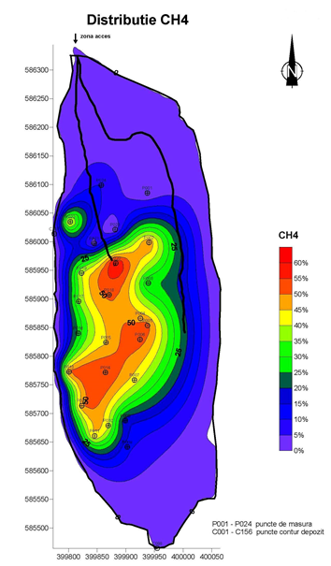
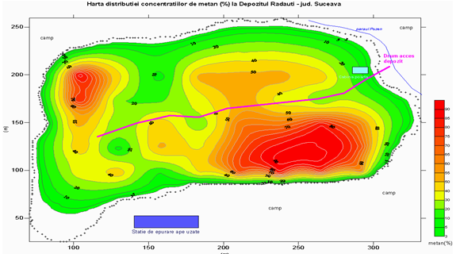
Studii efectuate pe 2 depozite neconforme
(Depozitul de deșeuri municipale Rădăuți și Depozitul de deșeuri municipale Cluj Napoca).
Distributie CH4 - Depozitul Cluj Napoca
Concentrația metanului variază în timp în sens descrescător;
Caracteristici gaze de depozit (2010 – 2011)
Debitul gazului de depozit se menține la o valoare relativ constantă pe parcursul celor 2 ani de monitorizare; procesul de fermentație este lent și a ajuns în faza de epuizare a materialelor biodegradabile;
Variația caracteristicilor gazului de depozit este în concordanță cu vârsta acestuia;
Distribuție CH4 – Depozitul Radăuți
REZULTATE
- studii de interes național privind valorificarea energetică a emisiilor de gaze din depozite de deșeuri municipale
- articol publicat în revistă ISI
- 2 lucrări prezentate la conferințe internaționale
MATCHMAKING: “REALITĂȚI ȘI PERSPECTIVE PRIVIND UTILIZAREA POTENȚIALULUI
DE CERCETARE-DEZVOLTARE-INOVARE AL INCD–urilor ÎN DOMENIUL GESTIONĂRII DEȘEURILOR”, București 23 mai 2018

Slide 12
PROGRAM NUCLEU
Titlul proiectului: “Reciclarea cenușilor de termocentrală în procese de fitoremediere a solurilor contaminate cu produse petroliere”
-cod proiect 16 25 03 11
-perioada de derulare: 2016-2017
Modele experimentale privind fitoremedierea in-situ a solurilor poluate cu produse petroliere
OBIECTIV
Studiu comparativ privind reciclarea cenușilor de termocentrală în procese de fitoremediere in-situ, a solurilor poluate cu produse petroliere (70 – 120 g/kg)
Eficacitate reducere conținut THP:
48,7% -soluri tratate cu cenușă;
54,8% - tartare cu tuf vulcanic
Elaborarea unor modele de fitoremediere, a solurilor poluate cu produse petroliere, pe baza datelor experimentale, prin culturi de plante anuale
ACTIVITĂȚI
DISEMINARE
- 1 model experimental de fitoremediere in-situ a solurilor poluate cu produse petroliere
- 1 lucrare publicată în revista ISI
- 4 lucrări prezentate la manifestări științifice
Validarea modelelor de fitoremediere elaborate pentru procese de fitoremediere cu plante anuale
Elaborarea tehnologiei de fitoremediere pentru soluri puternic încărcate cu produse petroliere amendate cu cenușă de termocentrală
MATCHMAKING: “REALITĂȚI ȘI PERSPECTIVE PRIVIND UTILIZAREA POTENȚIALULUI
DE CERCETARE-DEZVOLTARE-INOVARE AL INCD–urilor ÎN DOMENIUL GESTIONĂRII DEȘEURILOR”, București 23 mai 2018

Slide 13
PROGRAM NUCLEU
Titlul proiectului: “Dezvoltarea de tehnologii de tratare a deșeurilor în vederea diminuării potențialului de poluare al acestora”
-cod proiect 16 25 03 01
-perioada de derulare: 2016-2017
Elaborarea și dezvoltarea de tehnologii de tratare a deșeurilor în vederea reducerii potențialului de poluare al acestora
OBIECTIV
Procedeu integrat de diminuare a potentialului poluant al cenusilor rezultate din procese de incinerare a deseurilor periculoase si al slamului de carbid
Tehnologie de diminuare a potențialului poluant al cenușilor rezultate la incinerarea deșeurilor medicale și periculoase prin spălare cu soluție acidă
Tehnologie de diminuare a potențialului poluant al cenușilor rezultate la incinerarea deșeurilor medicale și periculoase prin înglobarea în matrici de tip „beton”
Extracția poluanților de tipul clorurilor, sulfaților și metale grele din componența cenușilor rezultate la incinerarea deșeurilor periculoase (inclusiv deșeuri medicale) prin spălare cu o soluție slab acidă de H₂SO₄.
înglobarea plouanților de tipul clorurilor, sulfaților și metalelor grele din componența cenușilor rezultate la incinerarea deșeurilor periculoase în structuri solide realizate prin amestecarea cenușilor cu alte materiale de construcții alături de fracția solidă a unui alt deșeu periculos cum este șlamul de carbid.
Cele 2 variante tehnologice pot fi utilizate concomitent într-un procedeu integrat de tratare a cenușilor rezultate din diverse procese de incinerare a deșeurilor periculoase
- Cerere de brevet
- Soluții de tratare cenuși transferate către agenti economici
- Articol în revistă de specialitate ISI
REZULTATE
MATCHMAKING: “REALITĂȚI ȘI PERSPECTIVE PRIVIND UTILIZAREA POTENȚIALULUI
DE CERCETARE-DEZVOLTARE-INOVARE AL INCD–urilor ÎN DOMENIUL GESTIONĂRII DEȘEURILOR”, București 23 mai 2018

Slide 14
CERCETĂRI
privind
Dezvoltarea de metode de determinare a unor contaminanți emergenți din deșeuri
Dezvoltarea unor metode eficiente de analiză a unor metale grele din deșeuri complexe
Dezvoltarea unor metode eficiente de analiza a unor metale grele din uleiuri uzate
Dezvoltarea unor metode de analiză a sulfului din combustibili
Reducere
Reutilizare
Reciclare
MATCHMAKING: “REALITĂȚI ȘI PERSPECTIVE PRIVIND UTILIZAREA POTENȚIALULUI
DE CERCETARE-DEZVOLTARE-INOVARE AL INCD–urilor ÎN DOMENIUL GESTIONĂRII DEȘEURILOR”, București 23 mai 2018

Slide 15
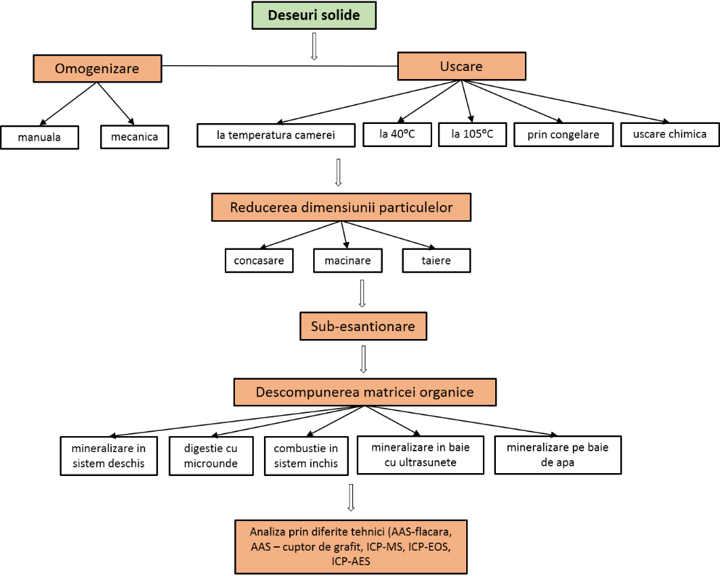
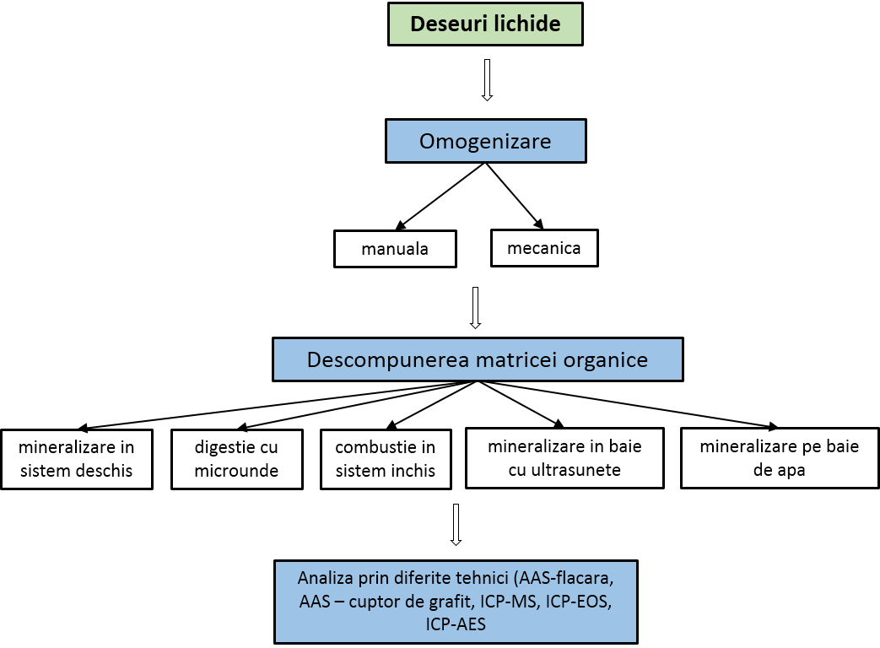
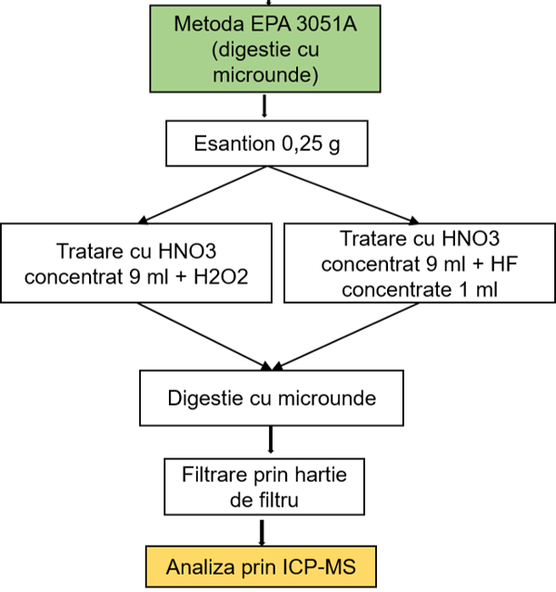
PROGRAM NUCLEU
Titlul proiectului: “Dezvoltarea si implementarea unor metode de analiză și caracterizare a deșeurilor industriale”
-cod proiect 16 25 01 07
-perioada de derulare: 2016-2017
Dezvoltarea si implementarea unor metode optime pentru caracterizarea si analiza unor deseuri industriale provenite de la tratarea si finisarea suprafetelor si acoperirea metalelor si a altor materiale si a unor deseuri de tipul uleiuri uzate
OBIECTIV
REZULTATE/DISEMINARE
2 modele experimentale de caracterizare a deșeurilor industriale;
2 metode optime de analiza a unor deșeuri industriale și uleiuri uzate
2 articole ISI
MATCHMAKING: “REALITĂȚI ȘI PERSPECTIVE PRIVIND UTILIZAREA POTENȚIALULUI
DE CERCETARE-DEZVOLTARE-INOVARE AL INCD–urilor ÎN DOMENIUL GESTIONĂRII DEȘEURILOR”, București 23 mai 2018

Slide 16
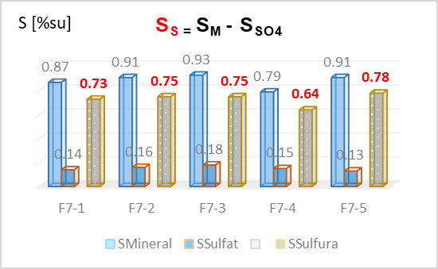
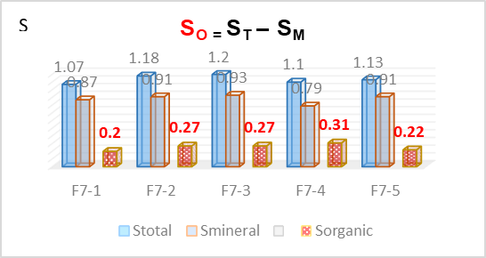
PROGRAM NUCLEU
Titlul proiectului: “Cercetari privind metode noi de determinare a sulfului din combustibili solizi si lichizi”
-cod proiect 16 25 01 13
-perioada de derulare: 2016-2017
Dezvoltarea de metode rapide pentru determinarea conținutului de sulf din combustibili, bazate pe tehnici performante precum ion-cromatografia și spectrofotometria
OBIECTIV
Forme de sulf combustibil: Sulf sulfură si Sulf organic in namol deshidratat
Validarea completă a metodelor dezvoltate în laborator pentru determinarea conținutului de sulf din combustibili (parametrii de performanță, incertitudine, comparare cu rezultatele obținute prin metoda gravimetrică standardizată)
Determinarea conținutului de sulf din probe de cărbune, biocombustibil solid, pacură și biomasă;
ACTIVITĂȚI
Conlcuzie: determinarea formelor chimice și implicit a formelor tehnologice de sulf din combustibili solizi alternativi (ex. nămol municipal deshidratat) pot fi utilizate pentru dimensionarea instalației de reducere a emisiilor gazoase.
Extinderea metodelor ion-cromatografice si turbidimetrice pe materiale de tip RDF (refused derived fuels), nămol de la stații de epurare biologică și nămol petrolier;
2 metode optime de analiza a sulfului din combustibili
2 lucrari indexate ISI, prezentate la manifestari stiintifice internatioanle
Determinarea formelor chimice și formelor tehnologice de sulf în vederea estimării emisiilor gazoase cu conținut de SO₂ și a factorilor de coroziune (2Cl/S) la incineratoare.
REZULTATE
MATCHMAKING: “REALITĂȚI ȘI PERSPECTIVE PRIVIND UTILIZAREA POTENȚIALULUI
DE CERCETARE-DEZVOLTARE-INOVARE AL INCD–urilor ÎN DOMENIUL GESTIONĂRII DEȘEURILOR”, București 23 mai 2018

Slide 17
Proiect în derulare
PROGRAM NUCLEU
Titlul proiectului: „Cercetări inovative în sprijinul atingerii țintelor naționale aliniate la politica UE, privind managementul deșeurilor în contextul conceptului de economie circulară” -cod proiect 18 05 04 01
Cercetări în domeniul managementului deșeurilor generate din diferite sectoare de activitate, în scopul identificării unor soluții inovative de caracterizare și valorificare în contextul conceptului de economie circulară.
OBIECTIV
ACTIVITĂȚI
Model conceptual privind managementul deșeurilor
Influența compoziției oxidice a cenușilor asupra tendinței de zgurificare și de formare topituri
Studii privind importanța valorificării energetice a deșeurilor municipale
Comportamentul speciilor metalice din cenuși ușoare/grele
Stabilire caracteristici chimice și energetice ale deșeurilor municipale/nămoluri rezultate din stații de epurare
Destabilizarea sistemelor emulsionate din diverse categorii de deșeuri de ulei uzat
Criterii de tip “end of waste” pentru deșeurile de ulei uzat
MATCHMAKING: “REALITĂȚI ȘI PERSPECTIVE PRIVIND UTILIZAREA POTENȚIALULUI
DE CERCETARE-DEZVOLTARE-INOVARE AL INCD–urilor ÎN DOMENIUL GESTIONĂRII DEȘEURILOR”, București 23 mai 2018

Slide 18
PROGRAMUL OPERAȚIONAL COMPETITIVITATE
Promovarea, identificarea și realizarea de parteneriate în domeniul ecologiei industriale
ID SMIS 2014+ : P_40_300/105581
Titlul proiectului: „Reciclarea avansată integrată a deșeurilor combinate inseparabile de mase plastice și hârtie, nereciclabile prin tehnologiile actuale”
Proiect tip D, în derulare – partener: ALL GREEN SRL
Proiect în derulare
propunerea unui concept nou de materiale compozite obținute prin reciclarea avansată integrată a deșeurilor combinate inseparabile de mase plastice și hârtie, un segment de ambalaje speciale nereciclabile prin tehnologiile actuale.
OBIECTIV
ACTIVITĂȚI
stabilirea condițiilor tehnice de utilizare ca materie primă a deșeurilor combinate de plastic și hârtie
recomandări tehnice de obținere de produse noi
proiectare, realizarea, optimizarea și validarea unui model experimental de uscător/sterilizator cu microunde
optimizarea și validarea conceptului tehnologic
MATCHMAKING: “REALITĂȚI ȘI PERSPECTIVE PRIVIND UTILIZAREA POTENȚIALULUI
DE CERCETARE-DEZVOLTARE-INOVARE AL INCD–urilor ÎN DOMENIUL GESTIONĂRII DEȘEURILOR”, București 23 mai 2018

Slide 19
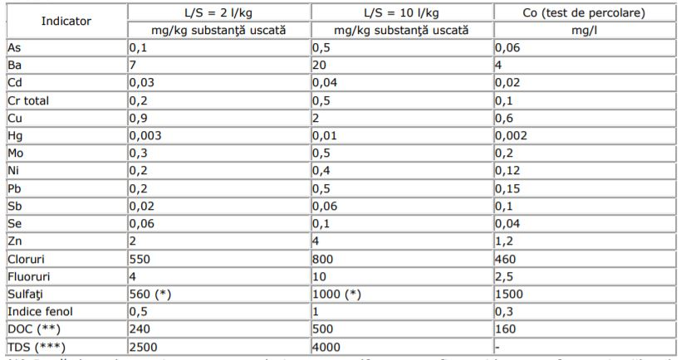

SERVICII
LABORATOR ANALIZE DEȘEURI
INCD ECOIND
Reducere
Reutilizare
TESTE DE ECOTOXICITATE
în vederea EVALUĂRII IMPACTULUI indus asupra mediului
TESTE DE LEVIGARE
STABILIREA TIPULUI DE DEPOZIT
pentru depozitarea deșeurilor
(INERTE/NEPERICULOASE/PERICULOASE)
Ordinul 95/2005
Reciclare
ANALIZA ȘI CARACTERIZAREA DEȘEURILOR ÎN VEDEREA STABILIRII PERICULOZITĂȚII ACESTORA
Legea 211/2011, OUG 68/2016,
Regulament UE 1357/2014
ANALIZE DEȘEURI – ULEIURI UZATE
în vederea întocmirii
FIȘEI DE TRANSPORT
HG 1068/2008
ÎNCADRAREA DEȘEURILOR ÎN LISTA DEȘEURILOR
Catalogul European de deșeuri
Ordinul 856/2002,
Decizia Comisiei UE 955/2014
MATCHMAKING: “REALITĂȚI ȘI PERSPECTIVE PRIVIND UTILIZAREA POTENȚIALULUI
DE CERCETARE-DEZVOLTARE-INOVARE AL INCD–urilor ÎN DOMENIUL GESTIONĂRII DEȘEURILOR”, București 23 mai 2018

Slide 20
PERSPECTIVE
Dezvoltarea unor metode de analiză a COV-urilor din deșeuri
Alinierea la Legea 211/2011 actualizată
Dezvoltarea unor metode de analiză a sulfului și clorului din deșeuri
Dezvoltarea unor metode de analiză a unor metale rare din deșeuri
MATCHMAKING: “REALITĂȚI ȘI PERSPECTIVE PRIVIND UTILIZAREA POTENȚIALULUI
DE CERCETARE-DEZVOLTARE-INOVARE AL INCD–urilor ÎN DOMENIUL GESTIONĂRII DEȘEURILOR”, București 23 mai 2018

Slide 21
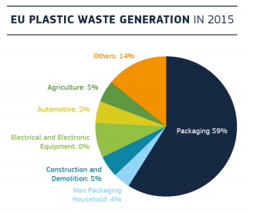
PERSPECTIVE
Viziune pentru noua economie a plasticelor în Europa
Industrie inteligentă și inovatoare pentru materiale plastice care să respecte cerințele de reutilizare, recuperare si reciclare;
Reducerea emisiilor de gaze cu efect de seră;
Creșterea locurilor de munca in Europa in domeniul reciclării plasticelor.
Inovarea pentru o reciclare mai ușoară a plasticelor;
Colectarea separată a deșeurilor din plastic pentru a asigura o reciclare de calitate;
Extinderea si modernizarea capacității UE în sortarea și reciclarea plasticelor;
Crearea de piețe de desfacere viabile pentru materiale plastice reciclate și regenerabile
Obiectivul: până în anul 2030, toate ambalajele plastice introduse pe piața UE să fie reutilizabile și ușor de reciclat.
Microplastice: provin din fragmentarea unor materiale alternative plasticelor precum “plastice oxo-degradabile”.
Viziune: cercetare pentru îmbunătățirea înțelegerii surselor de microplastice și impactului indus de efectele acestora asupra mediului și sănătății.
Dezvoltarea unor metode de identificare a substanțelor chimice în fluxurile de deșeuri plastice ce urmează a fi reciclate cu scopul de a simplifica prelucrarea sau eliminarea acestor substanțe în timpul reciclării.
Teste de ecotoxicitate a deșeurilor din plastice și evaluarea impactului indus asupra mediului
Strategia Europeană pentru plastice în Economia Circulară
Brussel 16.01.2018
COM (2018) 28 final
Nivel ridicat de protecție a sănătății și a mediului
MATCHMAKING: “REALITĂȚI ȘI PERSPECTIVE PRIVIND UTILIZAREA POTENȚIALULUI
DE CERCETARE-DEZVOLTARE-INOVARE AL INCD–urilor ÎN DOMENIUL GESTIONĂRII DEȘEURILOR”, București 23 mai 2018

Slide 22
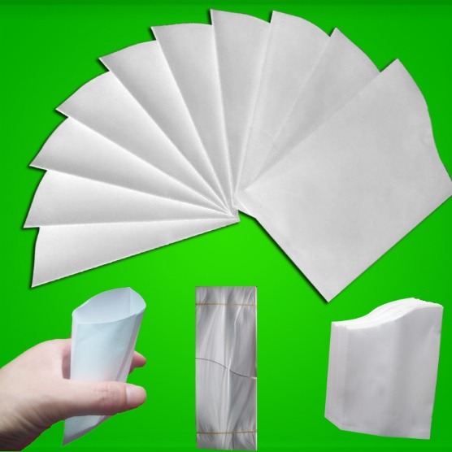
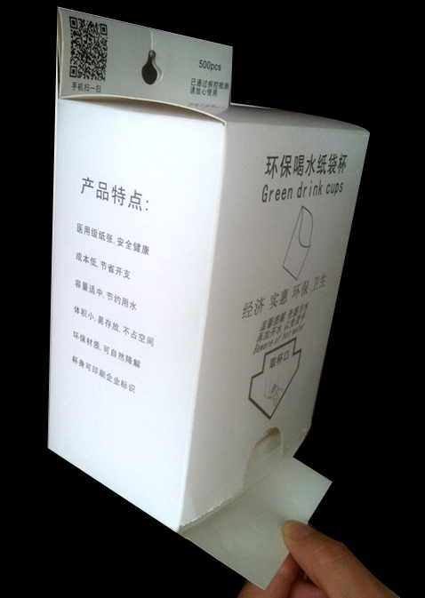
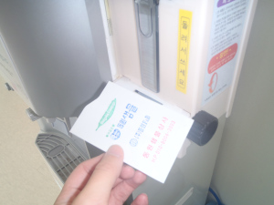
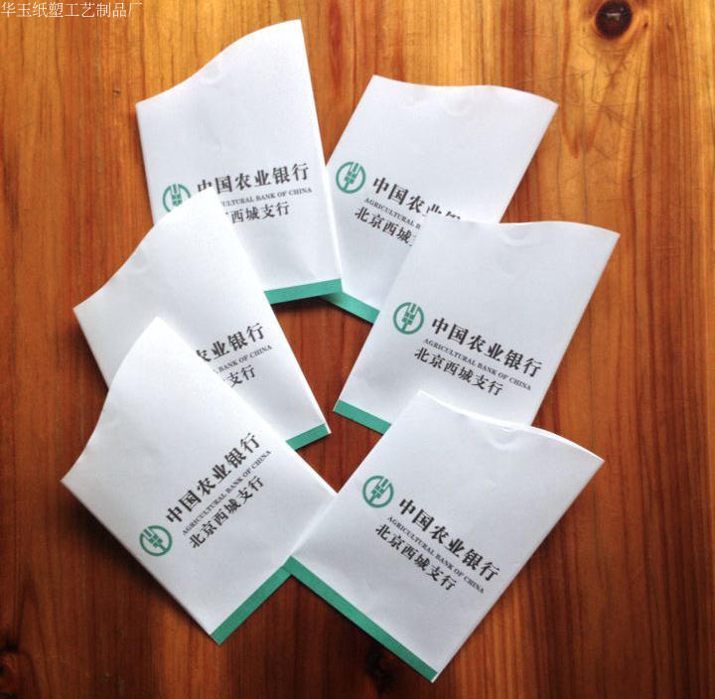
VĂ MULȚUMESC PENTRU ATENȚIE !
MATCHMAKING: “REALITĂȚI ȘI PERSPECTIVE PRIVIND UTILIZAREA POTENȚIALULUI
DE CERCETARE-DEZVOLTARE-INOVARE AL INCD–urilor ÎN DOMENIUL GESTIONĂRII DEȘEURILOR”, București 23 mai 2018

